Slide 2
Intern Project AE
Isabelle D. Orlandi

Slide 3
Agenda
Resumo do projeto
Desenvolvimento
Demonstração
Próximos Passos

Slide 4
Resumo
Projeto de um Gerador de Sinais desenvolvido no software LabVIEW
Requisitos (MVP-03)
Visualização de 5 tipos de forma de onda:
Onda Senoidal
Onda Quadrada
Onda Triangular
Onda Serrilhada
Onda Trapezoidal
Edição de Forma de Onda
Salvar e Carregar Arquivos
Geração e Validação da Onda

Slide 5

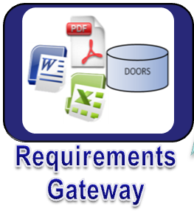
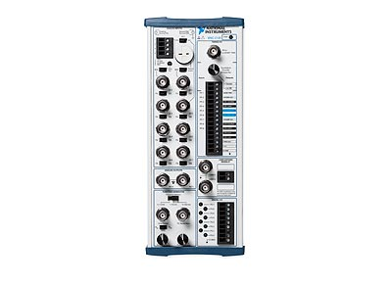

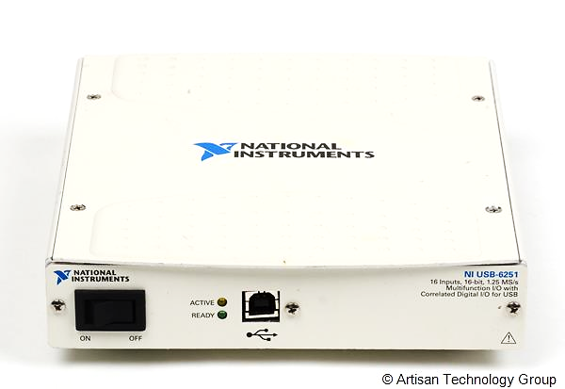
Desenvolvimento
Utilização das ferramentas
Programação:
Estruturada na forma de máquinas de estados.
Hardware:
Programação e Compilação
Gerenciamento de requisitos
do projeto
Gerenciamento de Código fonte
BNC – 2120
NI USB – 6251

Slide 6
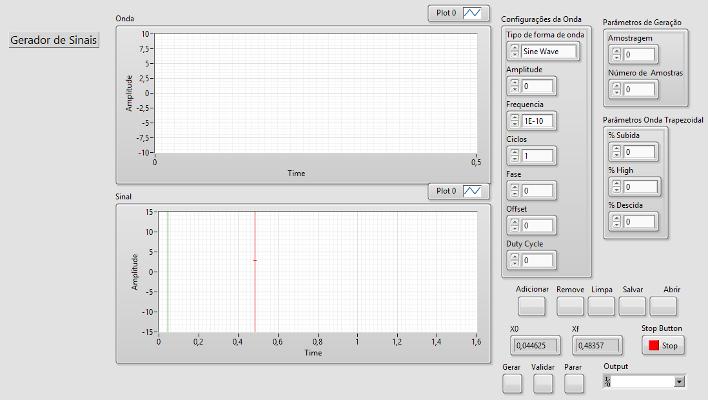
Demonstração - Interface

Slide 7
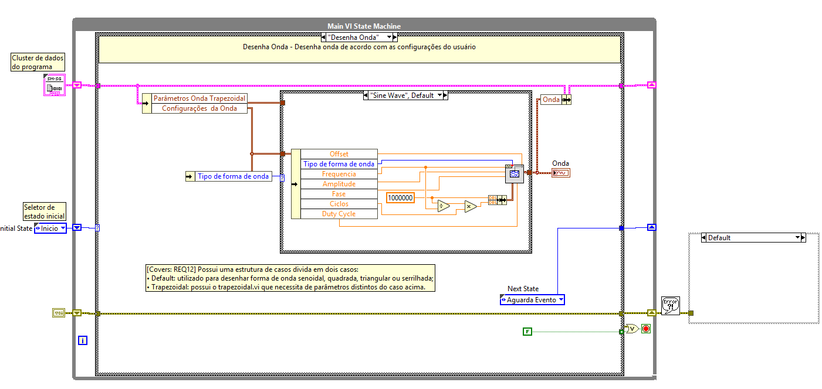
Demonstração - Código

Slide 8
Próximos Passos
Interface amigável e prática;
Instalador e aplicação executável;
Treinamento.

Slide 9
Perguntas e Sugestões

